Slide 1
计算机图形学展示
Presenter:
16020031075王刚
2018.12.26 周三
Page：1 / 22

Slide 2
Content
1
多边形三角剖分
散乱点集三角划分
2
3
Page：2 / 22

Slide 3
多边形的三角剖分

Slide 4
多边形的三角剖分
什么是三角剖分[平面]？
把平面中一个多边形分成N个碎片，使这N个碎片满足：
· N个碎片都是三角形；
· 这N个三角形中任意两个三角形要么不交，要么恰好相交于一条公共边。
理论支持：
拓扑学的一个已知事实告诉我们：任何曲面都存在三角剖分。
Page：3 / 22

Slide 5

多边形的三角剖分
思考： 任意多边形，那么是凹多边形还是凸多边形呢？
显然，如果所有的多边形都是凸多边形就好了。
0
n
n-1
1
n-2
2
Page：4 / 22

Slide 6
多边形的三角剖分
进一步思考： 如果直接按照多边形输入的点的次序，连续地选取三个点将其作为一个 三角形,那岂不是完全O**K?
再一步思考：
上述思考是错误的。
i
现在的问题是：
如何判断当前三个点是否是右图的关系，
如果是，那么集合{i,j,k}集体后移一个单位{i',j'k'};
如果不是，那么连接i和k使集合{i,j,k}形成一个三角形。
j
i'
j'
k'
k
Page：5 / 22

Slide 7
多边形的三角剖分
解决方案：
规定：
1. 画的多边形必须是逆时针[广义的]输入的。
2. 在画多边形过程中任意连续三个点不能共线，也就是说所画的点必须
是多边形的顶点。
Page：6 / 22

Slide 8
多边形的三角剖分
为什么要求画的多边形必须是逆时针[广义]输入的？
i
结论：
{i,j,k}能不能构成三角形与整个图形除ijk三点其他点的“大体”位置有关。
i
j
k
j
也就是说，这个广义的逆时针的意思是，不论如何，画的点一定有一部分是在紫色区域内的。
也就是说线ik在多边形内部。
i
k
j
k
Page：7 / 22

Slide 9
多边形的三角剖分
我们判断{i,j,k}能否构成一个三角形时，隐含地说明了点的次序：i先于j先于k
i
i
j
j
k
k
广义顺时针
广义逆时针
Page：8 / 22

Slide 10
多边形的三角剖分
在广义逆时针输入下,输入的连续三个点{i,j,k}的形状只有一下两种情况：
i
i
j
j
k'
k
-------------------------------------------
j'
k
i'
i'
×
j'
k'
Page：9 / 22

Slide 11
多边形的三角剖分
k
i
在数学中，我们知道：
若{i,j,k}是右手系，那么向量(i,j)和向量(i,k)的向量积为正；
若{i,j,k}是左手系，那么向量(i,j)和向量(i,k)的向量积为负。
右手系
j
j
i
k
设：
点i(xi,yi),点j(xj, yj),点k(xk, yk);
向量(i,j)=(xj-x1, yj-yi);
向量(i,k)=(xk-xi, yk-yi);
(i,j)×(i,k) = (xj-xi) * (yk-yi)
-(yj-ui) * (xk-xi);
--------------------------------------------------------------------------------------------------
i'
i'
×
左手系
j'
j'
k'
k'
若上式为正，那么这是我们所期望的。
Page：10 / 22
数学知识参考：https://www.cnblogs.com/xiexinxinlove/p/3708147.html

Slide 12
多边形的三角剖分
思考：
完成了上述步骤以后，多边形的三角剖分就完成了么？
或许可能大概有没有什么特殊情况呢？
答案是肯定有的，不然我也不会问。
Page：11 / 22

Slide 13
多边形的三角剖分
i
显然{i,j,k}满足右手系的条件，那么能连接ik么？
显然是不能的。
那么，只要在右手系的条件下，再保证△ijk中没有除ijk三点外的所有其他点即可
j
k
Page：12 / 22

Slide 14
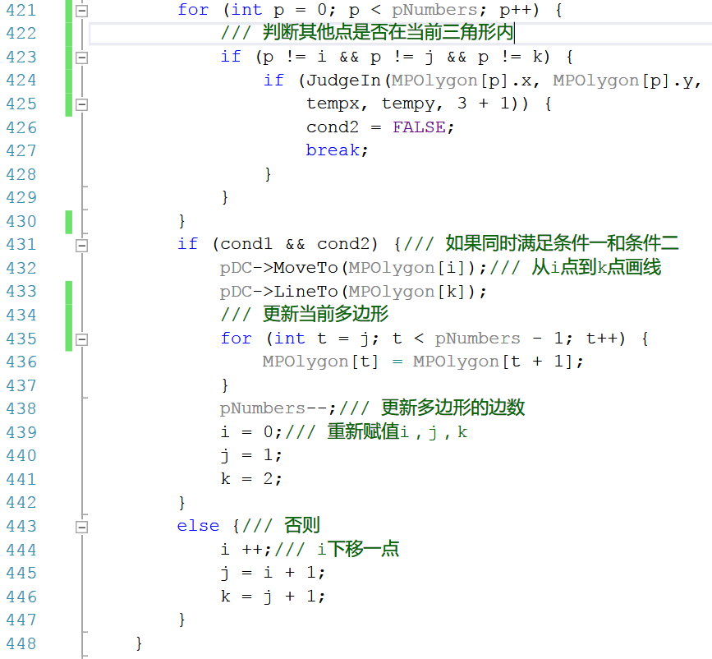
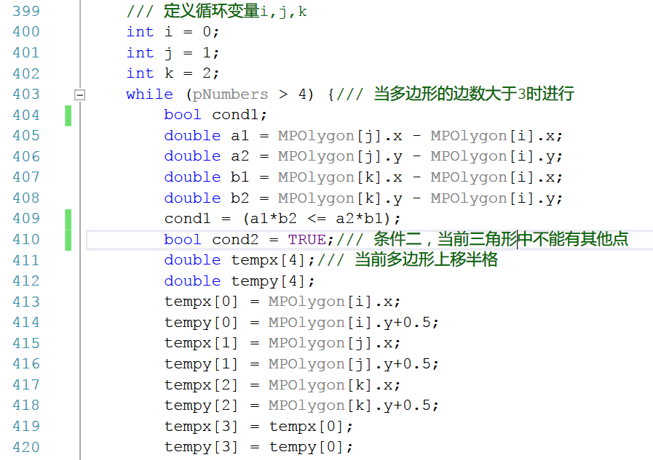
多边形的三角剖分
代码实现：
Page：13 / 22

Slide 15
多边形的三角剖分
----------------------------------------------------------------------
程序评价：
此程序是个人思考所写，有部分数学知识是借鉴了大牛的博客。
程序还可以优化，那就是把广义的顺时针考虑进去，再写一种情况，这样就不必要求是广义的逆时针输入了。
程序的鲁棒性暂时是不错的。
经过多次调试，暂未出现bug。
时间复杂度：
O(pNumbers*pNumbers*O(JudegIn));
JudgeIn函数是判断平面上一个点在不在任意多边形内的函数。
故，O(JudgeIn) = O(n);
但是，三角形剖分中，是判断任意的一个其他点在不在三角形ijk中，故n=3;
那么时间复杂度为O(pNumbers*pNumber*3).
也就是说,时间复杂度为O(n^2).
Page：14 / 22

Slide 16
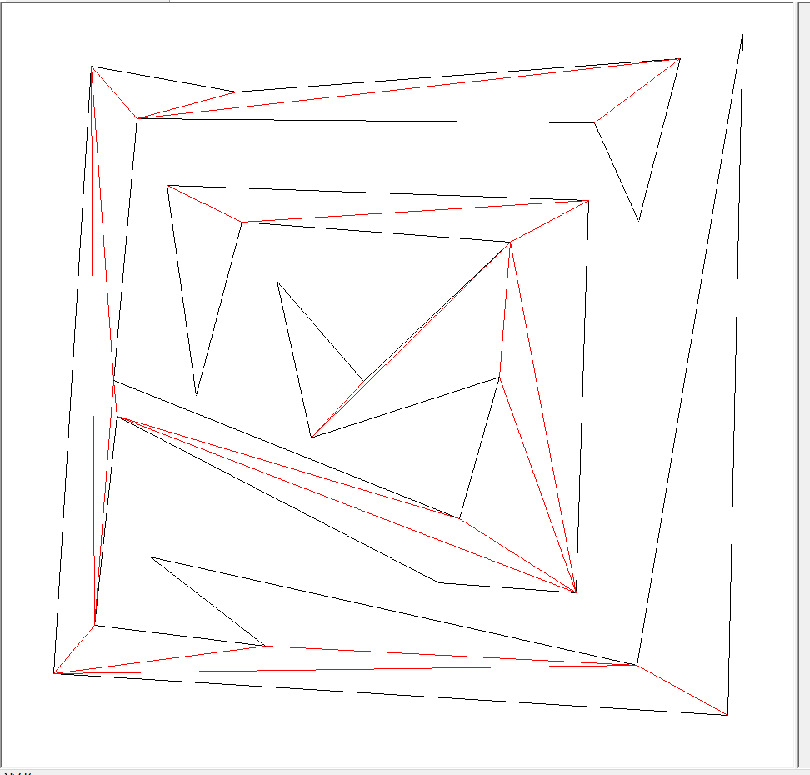
多边形的三角剖分
运行程序：
Page：15 / 22

Slide 17
散乱点集的三角划分

Slide 18
散乱点集三角划分
德洛内(Delaunay)三角剖分
Page：16 / 22

Slide 19
散乱点集三角划分
德洛内(Delaunay)三角网
定义: 它是一系列相连的但不重叠的三角形的集合, 而且这些三角形的外接圆不包含这个面域的其他任何点。它具有两个特有的性质:
(1) 每个德洛内三角形的外接圆不包含面内的其他任何点。
(2) 它的另一个性质最大最小角性质: 每两个相邻的三角形构成的凸四边形的对角线，在相互交换后，六个内角的最小角不再增大。
A
A
D
D
min{左六个内角} >= min{右六个内角}
B
B
C
C
Page：17 / 22

Slide 20
散乱点集三角划分
计算方法
1.Lawson算法
2.Bowyer-Watson算法
由于Lawson方法存在缺陷，于是只介绍Bowyer-Watson算法(下简称BW算法)
Page：18 / 22

Slide 21
散乱点集三角划分
SuperA
BW算法的基本步骤是：
1、构造一个超级三角形，
包含所有散点，
并将其放入放入三角形链表。
Page：19 / 22
SuperB
SuperC

Slide 22
散乱点集三角划分
2、将点集中的散点依次插入，在三角形链表中找出外接圆包含插入点的三角形（称为该点的影响三角形），删除影响三角形的公共边，将插入点同影响三角形的全部顶点连接起来，完成一个点在德洛内三角形链表中的插入。
A
A
A
A
P
P
P
P
D
D
D
D
B
B
B
B
C
C
C
C
Step1：插入新节点P
Step2：决定如何连接
P和其他顶点
Step3：删除公共边BD
Step4：连接插入点P和其余所有顶点
Page：20 / 22

Slide 23
散乱点集三角划分
3、根据优化准则LOP对局部新形成的三角形优化。将形成的三角形放入Delaunay三角形链表。
4、循环执行上述第2步，直到所有散点插入完毕。
Lawson提出的局部优化过程LOP(Local Optimization Procedure)，一般三角网经过LOP处理，即可确保成为Delaunay三角网，其基本做法如下所示：
1.将两个具有共同边的三角形合成一个多边形。
2.以最大空圆准则作检查，看其第四个顶点是否在三角形的外接圆之内。
3.如果在，修正对角线即将对角线对调，即完成局部优化过程的处理。
A
A
D
D
B
B
C
C
LOP准则优化
Page：21 / 22

Slide 24
Thanks
作者：16020031075王刚
日期：2018.12.23
Page：22 / 22

